Slide 1
Road Safety Week November 2016
Конференція 17/11
Інституційне управління у галузі
безпеки дорожнього руху

Slide 2
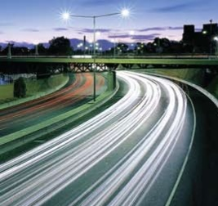
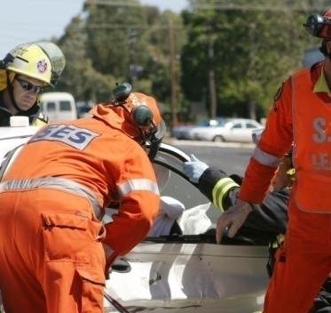
Чому кампанія?
Фактори, що впливають на скоєння ДТП
Фактор людської поведінки є причиною 80-90% ДТП
Учасники дорожнього руху
дороги
Транспортні засоби
Медична допомога

Slide 3
Інституційне управління у галузі БДР
Управління дорожньою мережею
Планування
Закупівлі, будівництво, ремонт
Експлуатація та утримання
Основні сторони
Служба доріг Укравтодор
Підзвітна Міністерству
Державні підприємства (наукові/технічні/ експлуатаційні завдання)
Їхні взаємовідносини
Національна поліція
Органи місцевого самоврядування

Slide 4
Агенція з БДР
Необхідна ініціатива та координація на найвищому рівні
Агенція з БДР є доцільною:
Для координації дій у галузі БДР між усіма зацікавленими сторонами
Зокрема, для забезпечення послідовності дій на національному та місцевому рівнях
Нещодавно створений Консультаційний орган – перший крок
Notes:
Starting presentation from the top
Ukraine needs a ccordination at the highest level

Slide 5
Агенція з БДР(2)
Відповідальність Агенції
Відповідальність за координацію дій державних структур –
Монополія –
Також слід покращити інституційне управління на нижчих рівнях
Стратегії забезпечення якісного управління показують, що:
На кожному рівні – коли орган має певну функцію,
Він може створити підрозділ для координації/моніторингу відповідної теми
Проте іншим підрозділам також слід розумітися на цій темі та здійснювати внутрішнє управління із залученням процедур оцінювання
ТАК
НІ
Notes:
Coordinate players requires that players do play

Slide 6
Історична довідка
від A до B:
Ефективність
Зазвичай, напряму,
Уникаючи перешкоди
основи C/B A: за наявності кількох варіантів – вбирати найлегший для втілення
Упродовж століть науково-технологічний прогрес
70-ті: управління якістю
Запозичено з японської промисловості, «кола якості»
Стандартизація: ISO 9000 +

Slide 7
Історична довідка (2)
Протягом 20-го століття з’явилися ще два критерії
Довкілля: здоров’я, комфорт, ресурси, гармонійний розвиток …
Безпека
Управління у будь-якій галузі керується
Ринковими потребами
Економікою та фінансами
Якістю
Довкіллям
Безпекою
Визначено стандартами якості ISO 9000 - 14000 - 39001
Notes:
Rather a « technocratic » approach
ISO 9000: 1990
ISO 14000: 1996
ISO 39001: 2008-2012
Next slide ---→ more political and strategic approach

Slide 8
Історична довідка(3)
Десятиліття дій ООН у галузі БДР 2010-2020
With methodological progresses
Review of Road Safety Management Capacity (World Bank, GRSF)
Методичний прогрес
Перегляд ефективності управління у галузі БДР (Світовий банк, GRSF – Глобальний фонд з БДР)
Оновлення Транспортної білої книги ЄС

Slide 9
Управління
У всіх компаніях є
Технічне керівництво
Фінансове керівництво
Також у кожній компанії повинні буди спеціалізовані «підрозділи»
З довкілля / гармонійного розвитку
З безпеки
Такі підрозділи
Координують роботу всієї структури
Але не замінюють інших підрозділів
Notes:
More or less important depending on the scope and nature of their activity

Slide 10
Наш проект «Модернізація та безпека»
Завдання 5: зміцнення загального управління у галузі БДР
Діяльність 5.1 оцінка інституційної спроможності Укравтодору
Діяльність 5.2 оцінка базових потреб з підготовки персоналу
Діяльність 5.3 підготовка та виконання навчальної програми для відповідного персоналу
Діяльність 5.4 сприяння зміцненню/позиціонуванню відділу з дорожньої безпеки
Діяльність 5.5 розробка системи управління БДР
Діяльність 5.6 розробка політики БДР
Діяльність 5.7 Підготовка плану дій з БДР
Така робота має також враховувати
Поточні реформи,
Бачення та проекти нового керівництва Укравтодору
Notes:
Addresses Ukravtodor at central level, and to a certain extent its regional units (« oblavtodors ») and subordinated bodies

